Slide 1
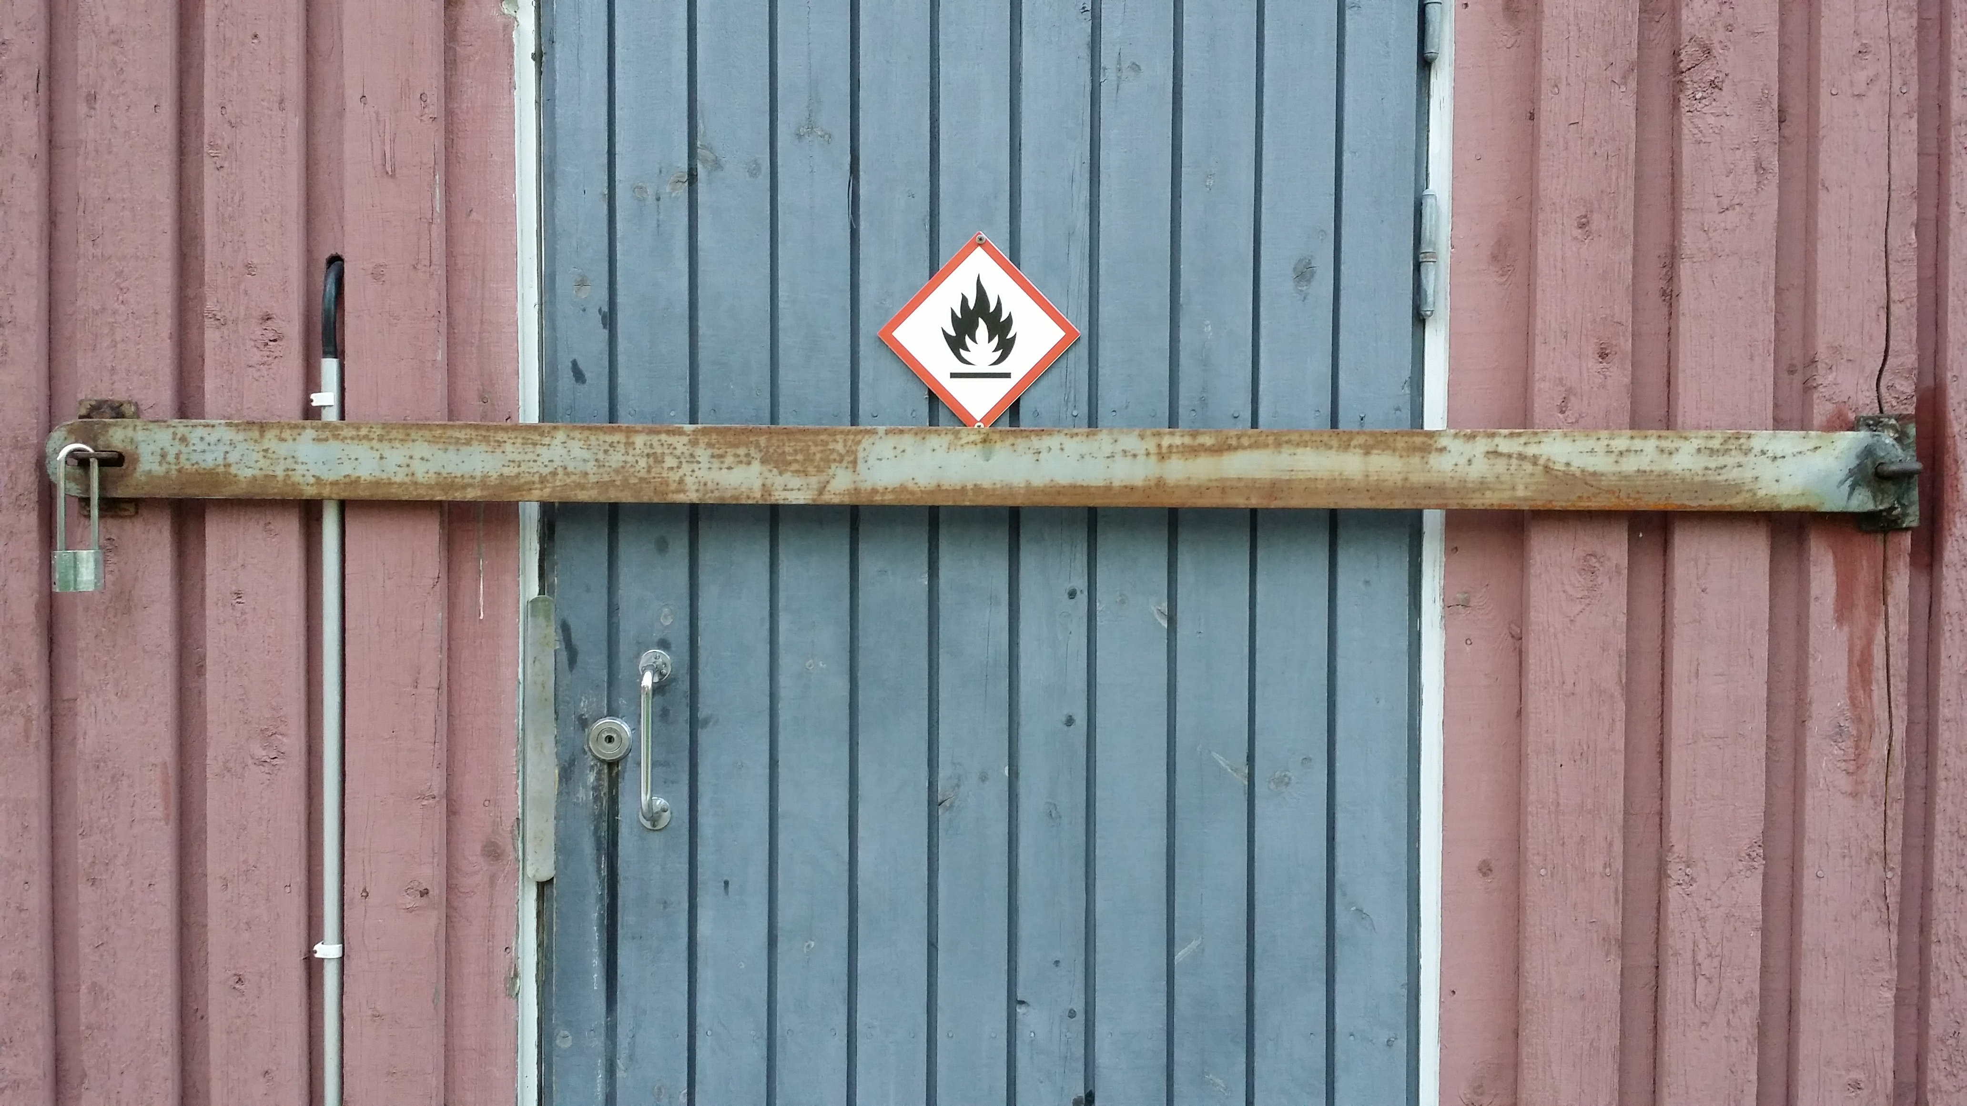
Aine koostuu alkuaineista
ke4
Jan Jansson @TYK 2018-19

Slide 2
Tunnin ohjelma
Kotitehtävien tarkastaminen
Aine koostuu alkuaineista
Alkuaineet koostuvat atomeista
Atomit muodostavat molekyylejä
Kaava kertoo yhdisteen alkuaineet

Slide 3
Demonstraatio
Katsotaan videoita alkuaineista
  Sokerin voi hajottaa. Sokerissa on hiiltä. Hiili on alkuaine. Video
  Natrium on alkuaine. Se on harmaa metalli. Kloori on alkuaine. Se on vihreä kaasu. Yhdessä niistä tulee suolaa. Video
  Happi on alkuaine. Se on väritön kaasu, jota ihminen hengittää. Vety on alkuaine. Se on väritön kaasu, joka räjähtää helposti. Kun ne yhdistää, syntyy vettä. Video

Slide 4
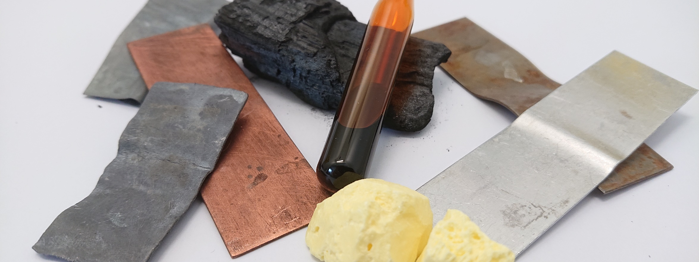
Alkuaine
Luonnossa on noin 90 eri alkuainetta
Kaikki aine koostuu alkuaineista
Joitakin alkuaineita on luonnossa tai kodeissa puhtaana
Jokaisella alkuaineella on oma kemiallinen merkki
  Yksi iso kirjain (esim. H) tai yksi iso ja pieni (esim. He)
kupari
rauta
hiili
alumiini
lyijy
rikki

Slide 5
Harjoitus
Yhdistä alkuaineen kuva ja teksti

Slide 6
Demonstraatio
Katsotaan alkuainenäytteitä

Slide 7
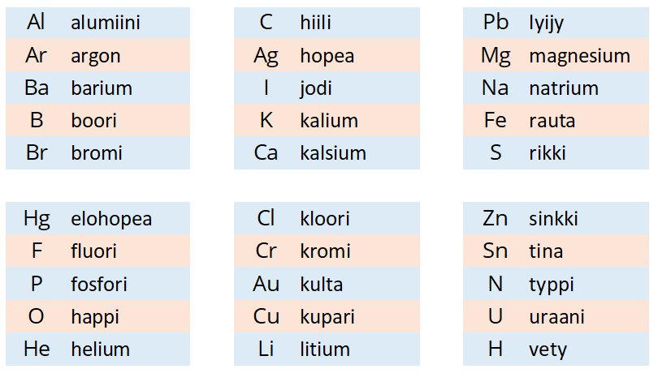

Slide 8
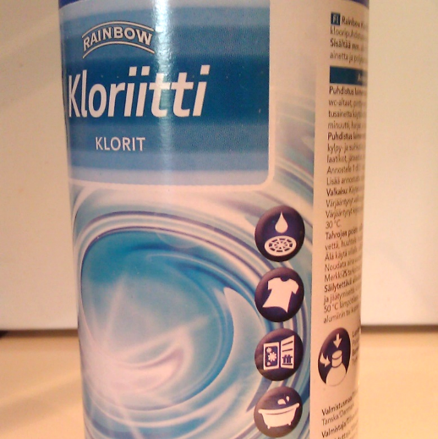
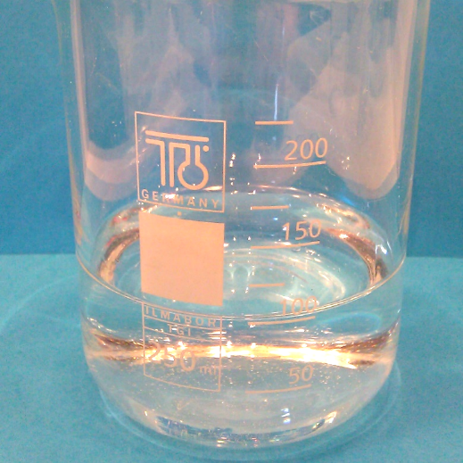
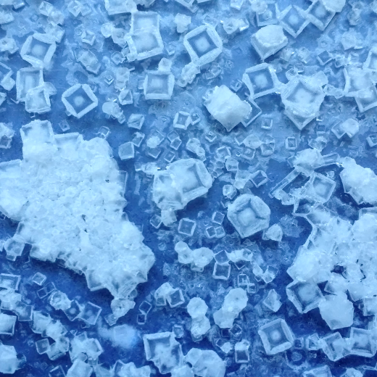
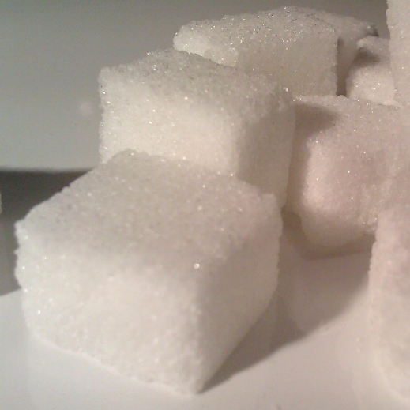
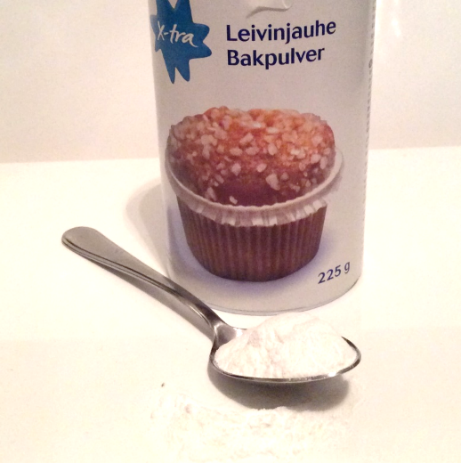
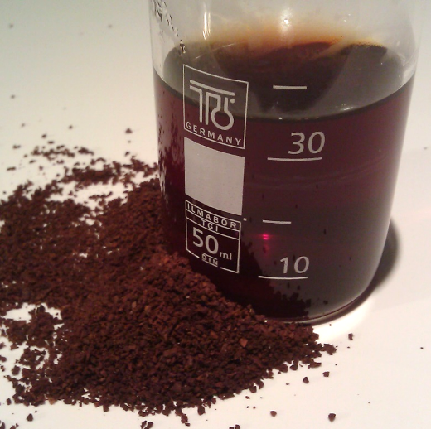
Yhdiste
vesi, H₂O
kloriitti, HClO₂
Yhdiste on aine, jossa monta eri alkuainetta on yhdistynyt
Suurin osa aineista on yhdisteitä
Mitä alkuaineita on näissä yhdisteissä?
ruokasuola, NaCl
sakkaroosi,
C₁₂H₂₂O₁₁
leivinjauhe, NaHCO₃
kofeiini, C₈H₁₀N₄O₂

Slide 9
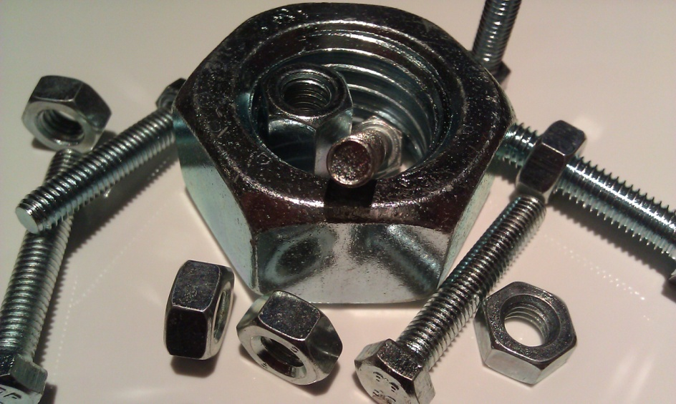
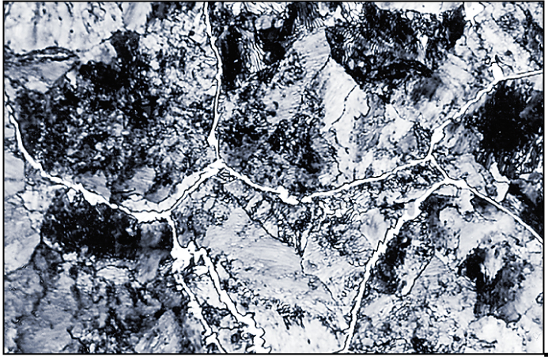
Alkuaine ja atomi
Jokaisella alkuaineella on erilaiset atomit
Rauta on alkuaine. Rautaesine koostuu miljardeista rauta-atomeista.
Kuva: Teknologiateollisuus/Teräskirja

Slide 10
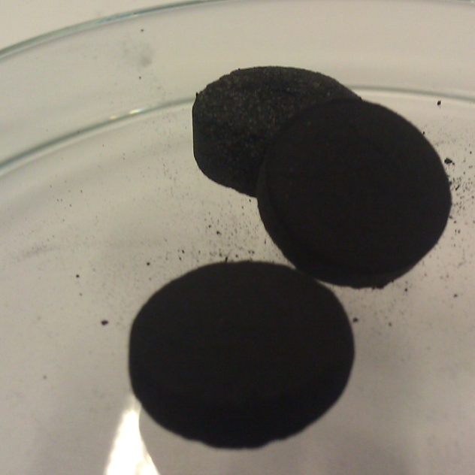

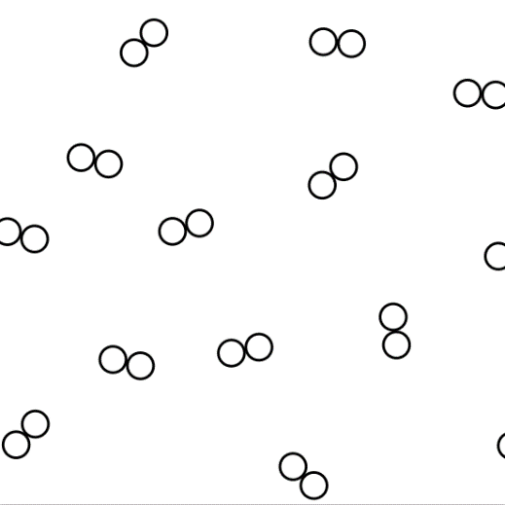
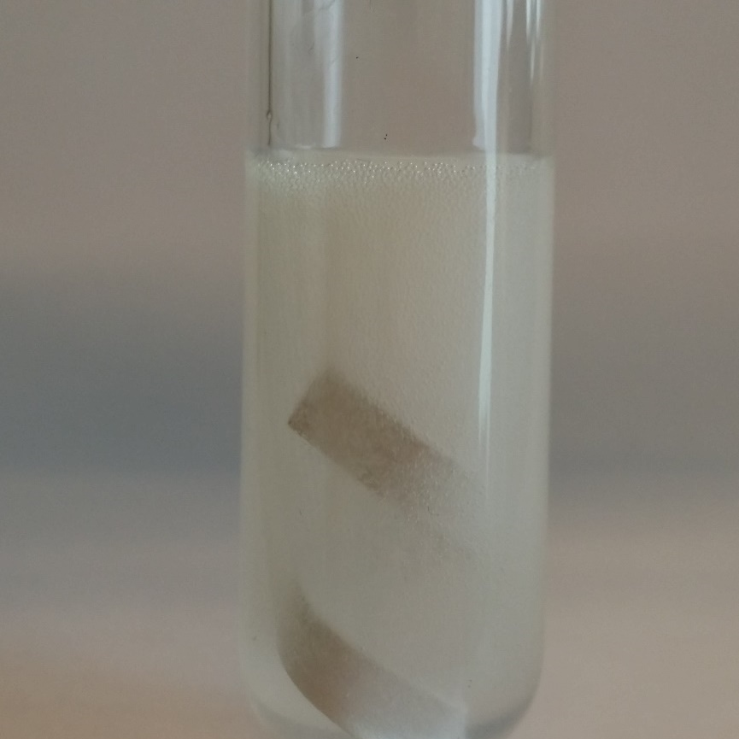
Alkuaine ja atomi
Hiili on alkuaine. Hiilessä on vain hiiliatomeita.
Vety on alkuaine. Vedyssä on vain vetyatomeita.
Atomit eivät hajoa helposti. Alkuainetta ei voi hajottaa toiseksi aineeksi.
Atomit ovat tosi pieniä. Atomeita ei voi nähdä edes mikroskoopilla.
1 millimetriin mahtuu 3 miljardia hiiliatomia
1 mm = 3 000 000 000 hiiliatomia
Notes:
http://learn.genetics.utah.edu/content/cells/scale/

Slide 11
Atomi ja molekyyli
He
He
helium
He
Atomit voivat yhdistyä. Molekyylissä on monta atomia yhdessä.
  Happikaasussa kaksi atomia yhdistyy ja syntyy molekyyli
Ilmassa on erilaisia molekyylejä
Molekyylin rakenne vaikuttaa aineen ominaisuuksiin
  Vesi on erilainen aine kuin vetyperoksidi, koska niissä on erilaiset molekyylit
Kemiallinen kaava kertoo, mitä alkuaineita yhdisteessä on
  Esimerkiksi vesimolekyyli (H₂O) syntyy, kun kaksi vetyatomia ja yksi happiatomi yhdistyy vesimolekyyliksi
O
O
O
O
happi
O
O
ilma
N
N
O
O
O
O
N
N
N
N
H
H
H
H
O
O
vesi
H
H
H
H
O
O
H
H
O
H
O
O
H
H
O
O
H
vetyperoksidi
H
O
O
H
H
O
O
H

Slide 12
Harjoitus
Yhdistä kuva ja kuvateksti 1

Slide 13
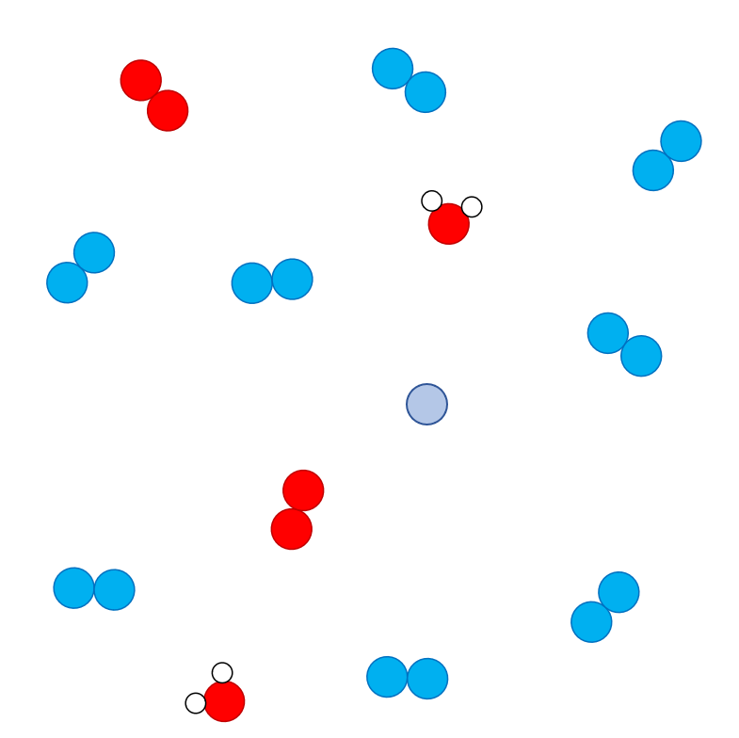
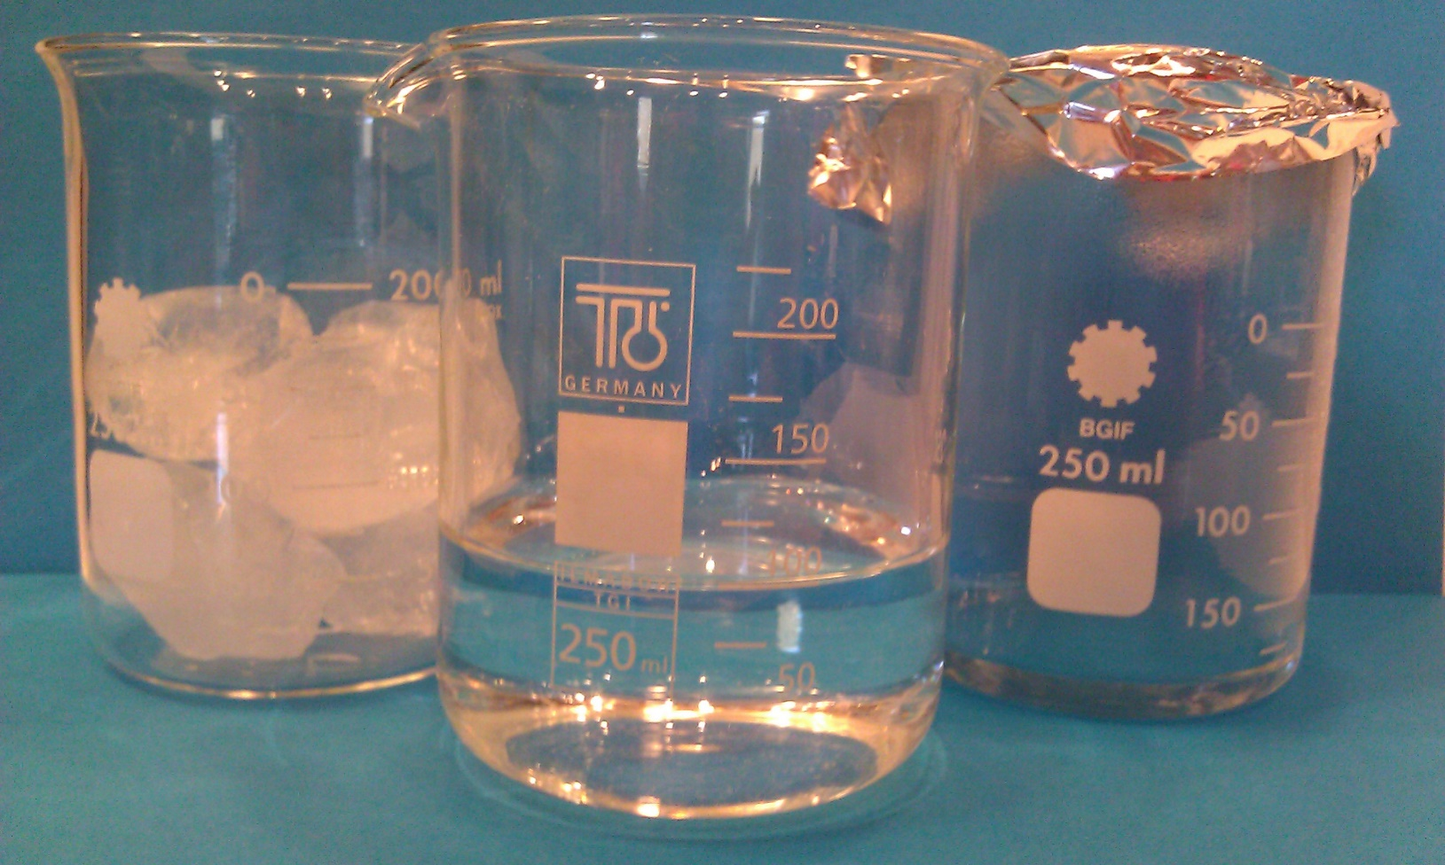
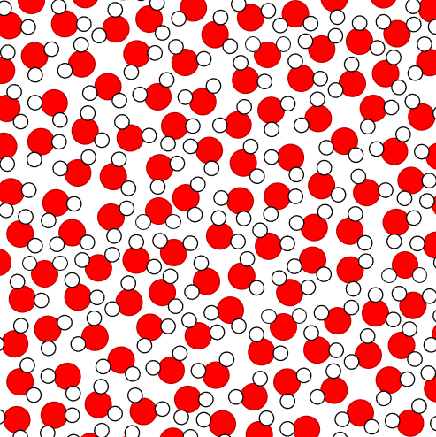
Kaikki aineet koostuvat atomeista
Vesi on yhdiste. Vedessä on vesimolekyylejä, joissa on happiatomi ja kaksi vetyatomia.
Ilmassa on monta ainetta (esim. happi, typpi, argon…).
Molekyylien välissä ei ole mitään

Slide 14
Harjoitus
Yhdistä kuva ja kuvateksti 2
Tehdään harjoituksia Peda.netistä

Slide 15
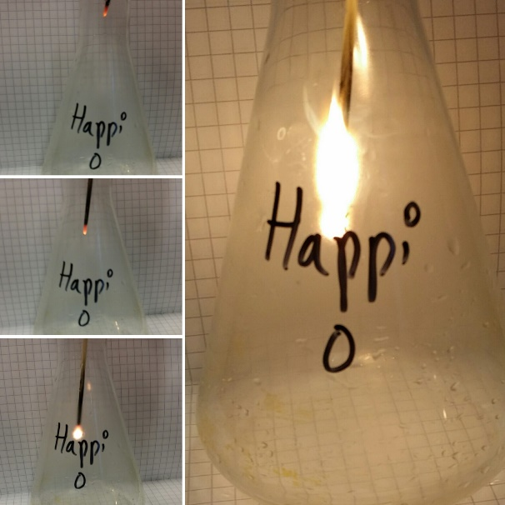

Tärkeitä alkuaineita
Happi (O) on väritön kaasu, jota ihminen hengittää. Ilmassa on 21% happea. Aine ei voi palaa ilman happea.
Hiili (C) esiintyy luonnossa grafiittina (lyijykynässä), mutta myös timantti on hiiltä.
Typpi (N) on väritön kaasu, jota on ilmassa 78%. Typpeä ei voi hengittää.

Slide 16
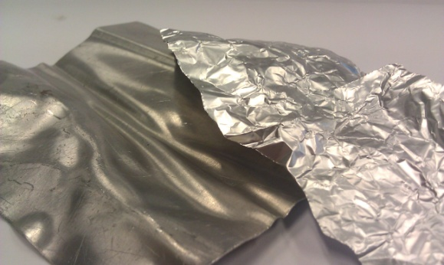
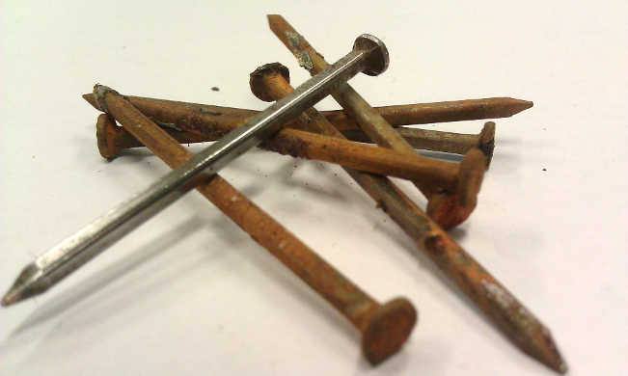
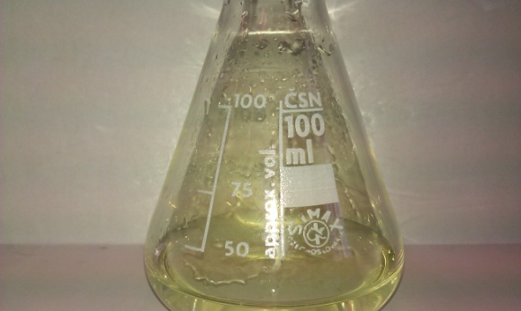
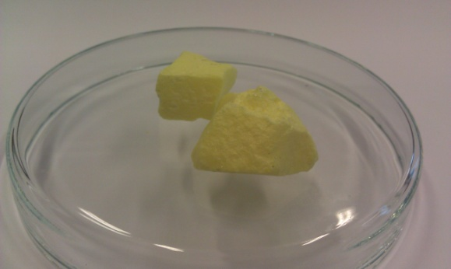
Tärkeitä alkuaineita
Alumiinia (Al) on mm. juomatölkeissä ja alumiinifoliossa.
Rauta (Fe) on yleisin metalli. Se ruostuu helposti.
Kloori (Cl) on vihreä, myrkyllinen kaasu. Sitä käytetään vedenpuhdistuksessa uimahalleissa.
Rikki (S) on keltainen, kiinteä aine. Rikkiä esiintyy tulivuorten lähellä. Sitä on myös hiuksissa ja kynsissä.

